Slide 1

纯免费PPT即点即下载，无注册、无套路
http://gitppt.com
不信你试试（狗头）

Slide 2
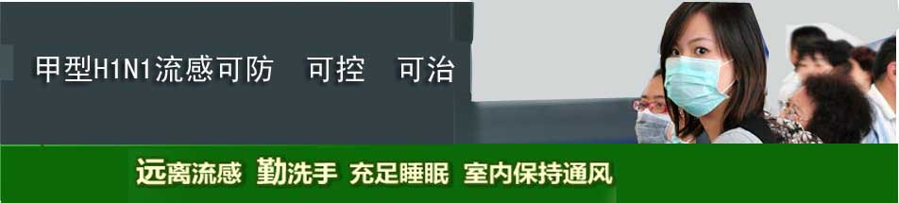
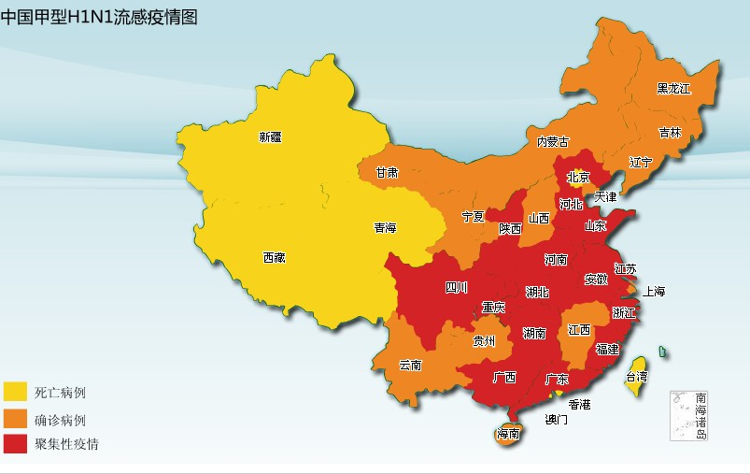
纯免费PPT即点即下载，无注册、无套路
http://gitppt.com
不信你试试（狗头）

Slide 3
纯免费PPT即点即下载，无注册、无套路
http://gitppt.com
不信你试试（狗头）
卫生部:中国甲流高峰将持续2-3个月
来源: 新华网
中国卫生部应急办副主任梁万年30日接受记者采访时,中国甲型H1N1流感高峰在某一个城市持续一段时间,然后在另一个城市出现。从全国范围来看,高峰持续期可能在2-3个月。

Slide 4
纯免费PPT即点即下载，无注册、无套路
http://gitppt.com
不信你试试（狗头）
目前中国甲流疫情九成六爆发于学校
自五月十一日中国内地报告首例甲流确诊病例以来，截至十月二十八日，内地三十一个省区直辖市已经累计报告确诊病例四万两千余例，其中境内感染约四万例，占病例总数的接近百分之九十五。与此同时，内地聚集性甲流疫情一千五百零二起，其中百分之九十六点四是发生在学校相关的聚集性疫情。

Slide 5
纯免费PPT即点即下载，无注册、无套路
http://gitppt.com
不信你试试（狗头）
人类感染甲型H1N1流感的最明显症状
发热
咳嗽
头痛
呕吐
发热、咳嗽、头痛、肌肉和关节痛、咽痛和流鼻涕，有时会呕吐和腹泻。与普通流感相似。
须通过实验室比对确定。

Slide 6
纯免费PPT即点即下载，无注册、无套路
http://gitppt.com
不信你试试（狗头）
它是如何传播的？
通过感染者说话、咳嗽或打喷嚏等方式将病毒散播到空气中，易感者吸入后就会被感染。人群拥挤、空气不流通的公用场所传播最快。还可能通过被病毒污染的玩具、茶具、餐具、毛巾等方式间接传播，通过手接触最多，所以要勤洗手。
主要途径是通过讲话、打喷嚏或咳嗽时呼吸道产生的飞沫。

Slide 7
纯免费PPT即点即下载，无注册、无套路
http://gitppt.com
不信你试试（狗头）
怎样才能保护自己
免于感染甲型H1N1流感？
·避免触摸口鼻；
·用肥皂和水彻底清洗双手，或者定期使用含酒精的手擦清结双手（触摸口鼻或接触有可能污染的表面时尤其予以注意）；
·避免密切接触可能生病的人；
·尽量减少在人多的地方逗留的时间；
·开窗通风，增加室内空气流动；
·保持良好的卫生习惯，包括睡眠充足，膳食营养和坚持锻炼。
·

Slide 8
纯免费PPT即点即下载，无注册、无套路
http://gitppt.com
不信你试试（狗头）
如果感觉自己感染了流感，
应该怎么办？
1、如感不适，应留在家中，不去人员密集的地方；
2、多休息，喝大量的水；
3、咳嗽或打喷嚏时，用一次性纸巾遮掩住嘴和鼻子，用完后的纸巾应处理妥当；
4、勤洗手，每次都用肥皂彻底清洗，尤其咳嗽打喷嚏后
5、将自己的症状告诉家人朋友，尽量避免与他人接触。

Slide 9
纯免费PPT即点即下载，无注册、无套路
http://gitppt.com
不信你试试（狗头）
如果自己认为需要医学治疗，
应该怎么办 ？
·1、去医疗机构之前，应该首先与医护人员进行联系，报告自己的症状，解释为何会认为自己感染了甲型H1N1流感；
2、如果没法提前与医护人员联系，那么当抵达医院寻求诊断时，一定尽快把怀疑自己感染甲型H1N1流感的想法告知医生；
3、去医院途中，用口罩或其他东西遮盖住嘴和鼻子。

Slide 10
纯免费PPT即点即下载，无注册、无套路
http://gitppt.com
不信你试试（狗头）
如果患有甲型流感，应该怎么办 ？
1、仅有一般性流感症状,无其他并发症,非流感高危人群的甲型H1N1流感确诊病例可以实行居家隔离治疗｡流感高危人群是指易发生严重并发症甚至死亡的人群｡
2、流感高危人群如感染甲型H1N1流感,应住院治疗｡特殊情况必须居家隔离治疗时,应密切监测病情,一旦出现病情变化须及时转至定点医院诊治｡
3、患者发病后至少需在家中隔离观察7天,或至流感症状消失后24小时,以两者之间较长者为准;儿童有可能超过7天｡隔离观察期间,患者应尽量避免离家;如需离家(如到医院就诊)需戴外科口罩｡

Slide 11
纯免费PPT即点即下载，无注册、无套路
http://gitppt.com
不信你试试（狗头）
以下人群不能接种甲型H1N1流感疫苗
1、对鸡蛋或疫苗中任何其他成分（包括辅料、甲醛、裂解液等），特别是卵清蛋白过敏者；
2、患急性疾病、严重慢性疾病、慢性疾病的急性发病期、感冒和发热者；
3、格林巴利综合症患者；
4、未控制的癫痫和患其他进行性神经系统疾病者；
5、严重过敏体质者，对硫酸庆大霉素过敏者；
6、年龄小于3岁者；
7、医生认为不适合接种的其他人员。

